Slide 1
0장
Picasso 라이브러리 활용하기

Slide 2
차례
Manifest 수정하기
라이브러리 추가하기
XML 수정하기
Picasso 사용하기
Caching
Callback
Resize
Rotate
placeholder / error

Slide 3
Manifest 파일 수정하기
인터넷을 사용 할 수 있도록 접근권한 부여
<?xml version="1.0" encoding="utf-8"?> <manifest xmlns:android="http://schemas.android.com/apk/res/android" package="kr.coder.ba.bacoderdevproject"> <uses-permission android:name="android.permission.INTERNET" /> <application android:allowBackup="true" android:icon="@mipmap/ic_launcher" android:label="@string/app_name" android:roundIcon="@mipmap/ic_launcher_round" android:supportsRtl="true" android:theme="@style/AppTheme"> <activity android:name=".MainActivity" android:label="@string/app_name" android:theme="@style/AppTheme.NoActionBar"> <intent-filter> <action android:name="android.intent.action.MAIN" /> <category android:name="android.intent.category.LAUNCHER" /> </intent-filter> </activity> </application> </manifest>

Slide 4
Manifest 파일
애플리케이션에 대한 Java 패키지의 이름을 지정합니다. 이 패키지 이름은 애플리케이션에 대한 고유한 식별자 역할을 합니다.
액티비티, 서비스, 브로드캐스트 수신기 및 콘텐츠 제공자 등 애플리케이션을 이루는 구성 요소를 설명합니다. 또한, 각 구성 요소를 구현하는 클래스의 이름을 지정하고 클래스가 처리할 수 있는 해당 기능(예: Intent 메시지)을 게시합니다. 이러한 선언은 Android 시스템에 구성 요소와 구성 요소가 실행될 수 있는 조건을 알립니다.
애플리케이션 구성 요소를 호스팅하는 프로세스를 결정합니다.
애플리케이션이 API의 보호된 부분에 액세스하여 다른 애플리케이션과 상호 작용하는 데 보유해야 하는 권한을 선언합니다. 또한, 다른 애플리케이션이 이 애플리케이션의 구성 요소와 상호작용하기 위해 보유해야 하는 권한도 선언합니다.
애플리케이션이 실행 중일 때 프로파일링과 기타 정보를 제공하는 Instrumentation 클래스를 나열합니다. 이러한 선언은 애플리케이션이 개발 중인 동안에만 매니페스트에 존재하고, 애플리케이션이 게시되기 전에 삭제됩니다.
애플리케이션이 필요로 하는 Android API의 최소 레벨을 선언합니다.
애플리케이션이 연결되어야 하는 라이브러리를 나열합니다.

Slide 5
라이브러리 추가하기
app > build.gradle
dependencies { implementation fileTree(dir: 'libs', include: ['*.jar']) implementation 'com.android.support:appcompat-v7:26.1.0' implementation 'com.android.support:support-v4:26.1.0' implementation 'com.android.support:design:26.1.0' implementation 'com.android.support.constraint:constraint-layout:1.1.3' testImplementation 'junit:junit:4.12’
compile 'com.squareup.picasso:picasso:2.5.2’ // picasso library 추가됨 }

Slide 6
content_main.xml 수정하기
ImageView 컴포넌트를 추가한다.
<?xml version="1.0" encoding="utf-8"?> <android.support.constraint.ConstraintLayout xmlns:android="http://schemas.android.com/apk/res/android" xmlns:app="http://schemas.android.com/apk/res-auto" xmlns:tools="http://schemas.android.com/tools" android:layout_width="match_parent" android:layout_height="match_parent" app:layout_behavior="@string/appbar_scrolling_view_behavior" tools:context="kr.coder.ba.bacoderdevproject.MainActivity" tools:showIn="@layout/app_bar_main"> <ImageView android:id="@+id/imageView2" android:layout_width="wrap_content" android:layout_height="wrap_content" app:srcCompat="@android:color/holo_green_light" /> </android.support.constraint.ConstraintLayout>

Slide 7
Picasso 사용
MainActivity 에서 picasso 라이브러리 사용
Context context; @Override protected void onCreate(Bundle savedInstanceState) {
context = getApplicationContext();
final String imgUrl = "https://cdn.passporthealthusa.com/wp-content/uploads/2017/12/vaccines-advice-tahiti.jpg?x29334";
ImageView imgView = findViewById(R.id.imageView2); Picasso.with(context).load(imgUrl).into(imgView);
}

Slide 8
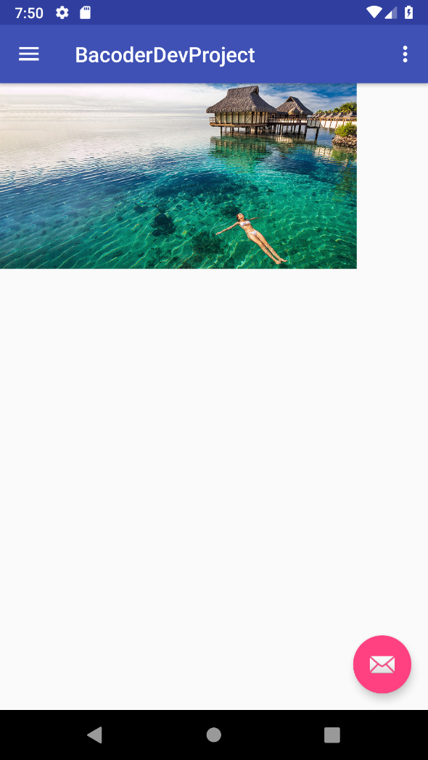
결과화면

Slide 9
Caching
Picasso 는 이미지를 메모리에서 먼저 얻어오려는 policy(정책)
이점 : 같은 이미지를 얻어올 때 속도가 빠르다.
단점 : 이름은 달라지지않고, 이미지가 바뀌어야 한다면 오류발생 가능
개발 하다보면 이미지를 수시로 바꿔야 할 때가 많다
용도에 따라서 Cache 에 넣어둘건지, 아닌지 정해줘야함.
이미지를 캐시에서 불러오는걸 막을 때 : MemoryPolicy.NO_CACHE
이미지를 단 한번만 사용 해야 할 때 :MemoryPolicy.NO_STORE
Picasso
.with(context)
.load(imgUrl)
.memoryPolicy(MemoryPolicy.NO_CACHE)
.into(imgView);

Slide 10
Caching
네트워크 정책
: 원격주소에서 이미지를 가져 올 때도 캐싱을 할건지 정한다.
Picasso
.with(context)
.load(imgUrl)
.networkPolicy(NetworkPolicy.NO_CACHE)
.into(imgView);

Slide 11
Callback
이미지를 불러온 결과가 성공/실패 일 때 처리
Picasso.with(context).load(imgUrl).networkPolicy(NetworkPolicy.NO_CACHE).into(imgView, new Callback() { @Override public void onSuccess() { Toast.makeText(context, "succeed to load image", Toast.LENGTH_SHORT).show(); } @Override public void onError() { Toast.makeText(context, "failed to load image", Toast.LENGTH_SHORT).show(); } });

Slide 12
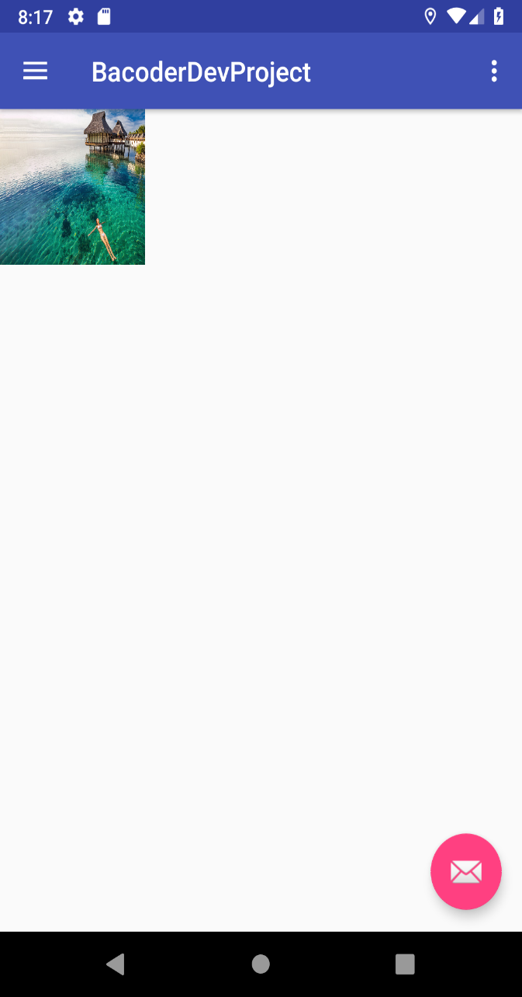
Resize
사진 크기변경
Picasso.with(context) .load(imgUrl) .networkPolicy(NetworkPolicy.NO_CACHE) .resize(300, 300) // 크기변경 .into(imgView);

Slide 13
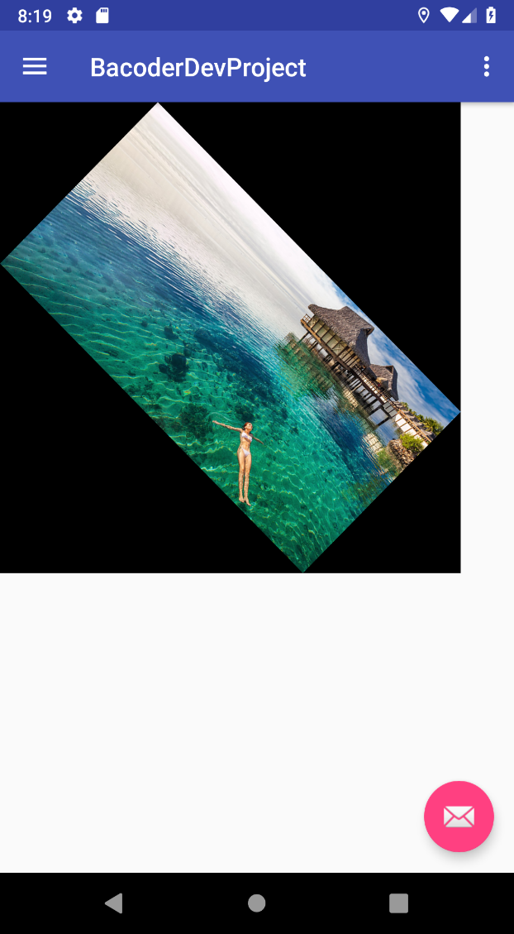
Rotate
사진회전하기
Picasso.with(context) .load(imgUrl) .networkPolicy(NetworkPolicy.NO_CACHE) .rotate(45) // 사진회전시키기 .into(imgView);

Slide 14
Placeholder, error
Placeholder : 이미지로딩이 완료되기 전까지 보여지는 이미지
error : 이미지를 얻어오지 못했을 때 대체할 이미지 적용
Picasso.with(context) .load(imgUrl) .networkPolicy(NetworkPolicy.NO_CACHE) .placeholder(android.R.drawable.ic_dialog_info) .error(android.R.drawable.ic_dialog_info) .into(imgView);

